Slide 1
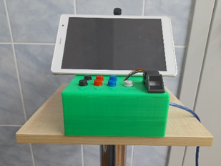
Областной научный форум молодых исследователей «Шаг в будущее»
(Россия, Тюмень, 2022 г.)
«ПРОПУСК КОТОРЫЙ ВСЕГДА С ТОБОЙ»
Биометрический контроль доступа и учёта посещаемости учащихся на основе одноплатного компьютера Raspberry Pi 4
Автор:
Мальгин Семён Михайлович,
Тобольский район, с. Малая Зоркальцева
Филиал МАОУ «Нижнеаремзянская СОШ»
- «Малозоркальцевская СОШ»

Slide 2
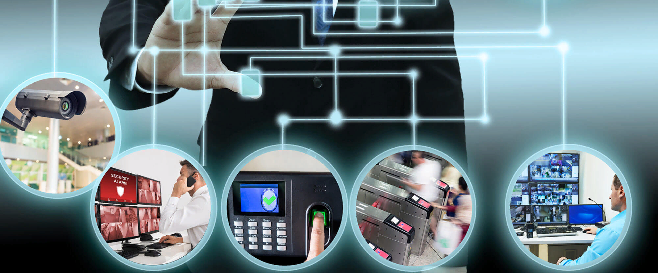
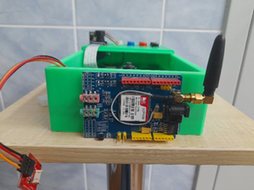
АКТУАЛЬНОСТЬ
Одной из важнейших задач в обеспечении комплексной безопасности образовательной организации, его физической охраны является организация пропускного режима, исключающего несанкционированное проникновение на объект людей и техники.
На мой взгляд, более высокий уровень безопасности обеспечивают различные биометрические системы контроля доступа, использующие в качестве идентифицирующего признака биометрические параметры человек

Slide 3
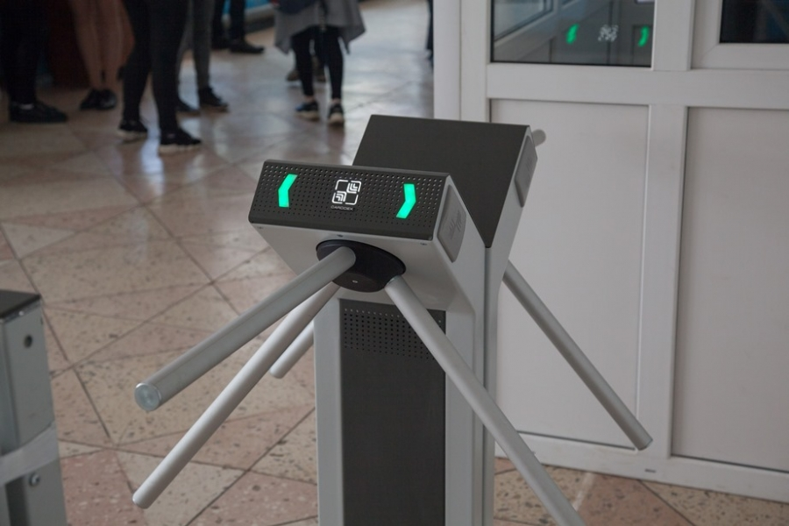
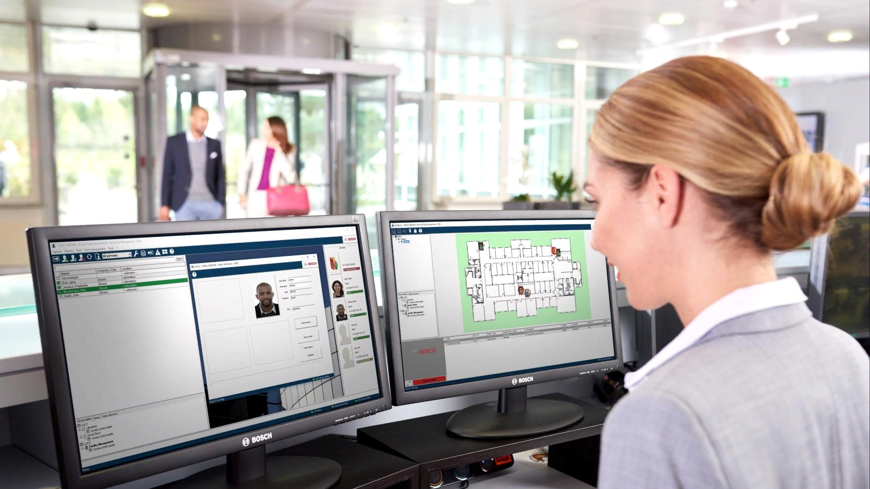
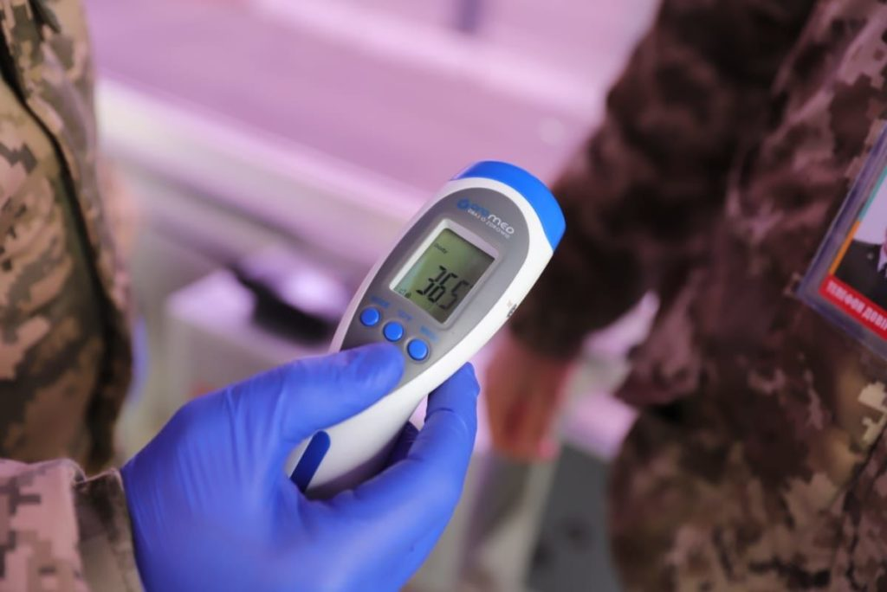
ФУНКЦИИ ПРОЕКТА:
Пропускной режим. Система обеспечит безопасный пропускной режим на основе комбинированного биометрического контроля. Пропуск детей и персонала в школу будет осуществляться по отпечатку пальца и распознаванию лица, при помощи сканера отпечатка пальца и видеокамеры.
Учёт посещения. Вся информация после прохождения контроля будет размещена в приложении или на сайте школы в классных списках, где будет показано время прохождения контроля при входе и выходе из помещения школы, а также система будет выявлять опоздавших.
Термометрия. Одновременно с пропускным режимом и учётом посещения, будет осуществляться и термометрия при помощи высокоточного бесконтактного датчика температуры. Данные будут обрабатываться отправляться в приложение.

Slide 4
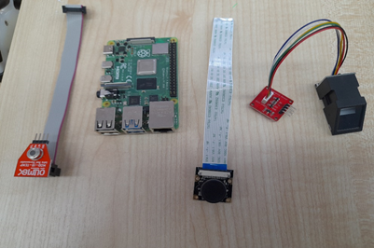
АППАРАТНЫЕ КОМПОНЕНТЫ
одноплатный компьютер Raspberry Pi;
видеокамера для Raspberry Pi с большим углам обзора «рыбий глаз»;
высокоточный бесконтактный датчик температуры;
SMS-модуль,
ЖК дисплей или планшет,
сервоприводы, датчики движения, тактовые кнопки, сетевой кабель, макетная плата, провода, светодиоды.
Так как проект универсальный и имеет несколько функциональных задач, для выполнения которых мы использовали разные компоненты

Slide 5
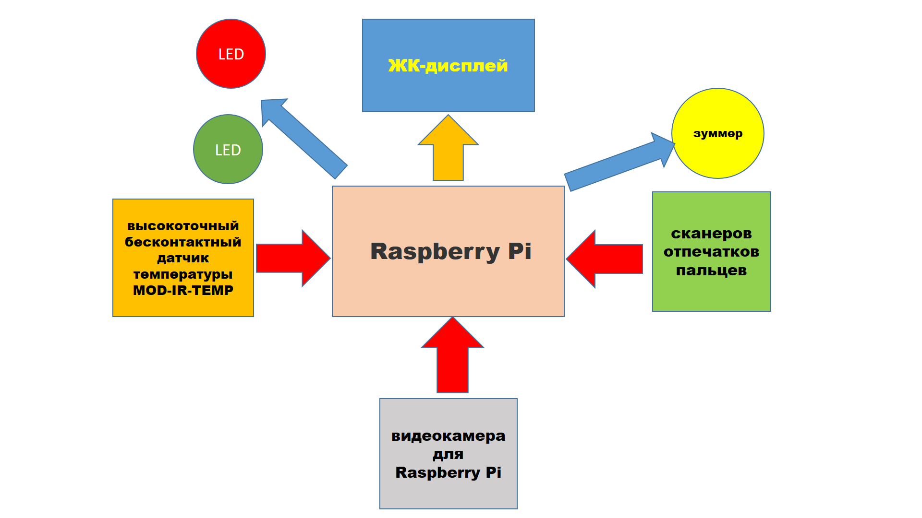
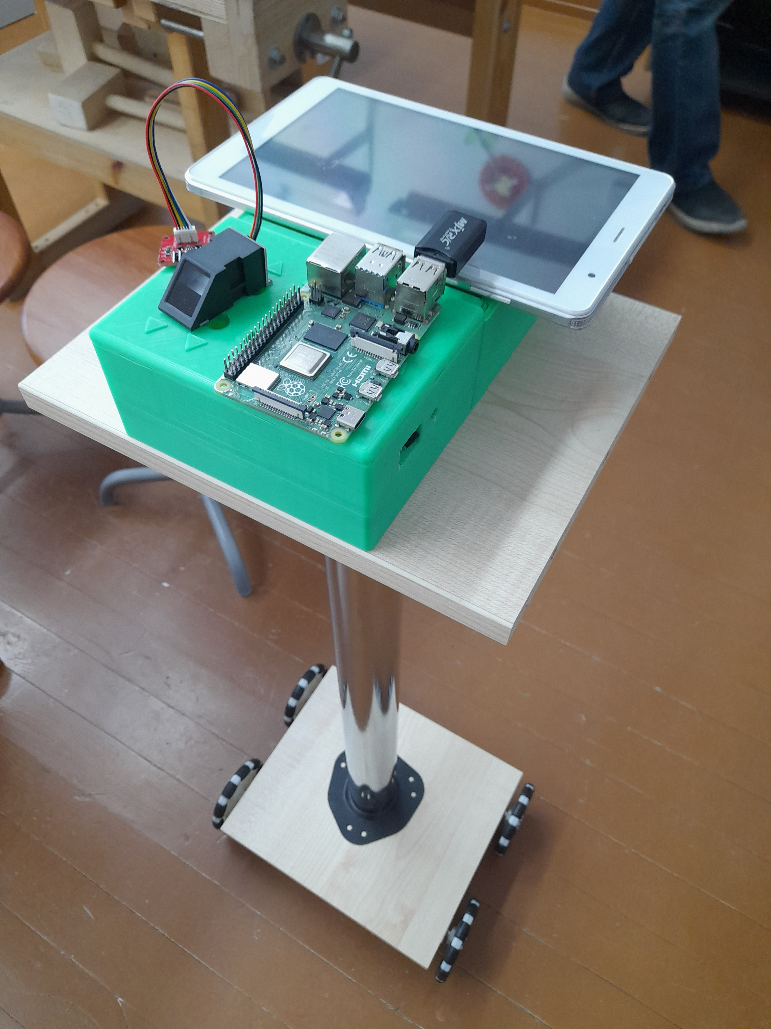
СТРУКТУРНАЯ СХЕМА ПРОЕКТА

Slide 6
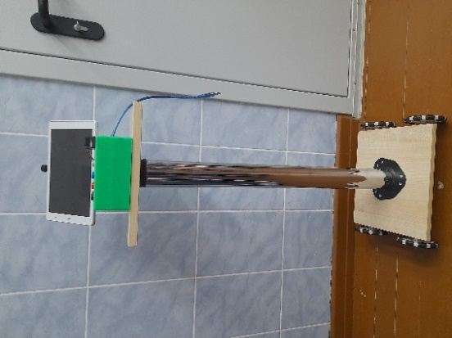
АППАРАТНАЯ ИНТЕГРАЦИЯ
УСТАНОВКА БИБЛИОТЕК
-PyFingerprint – Библиотека PyFingerprint позволяет использовать датчики отпечатков пальцев на Raspberry Pi.
OpenCV ( Open Source Computer Vision Library), библиотека компьютерного зрения с открытым исходным кодом) — библиотека алгоритмов для распознавания лица.
Django – Django считается лучшим веб-фреймворком, написанным на Python. Этот инструмент удобно использовать для разработки сайтов, работающих с базами данных.
gpio – вспомогательная библиотека
ЯЗЫКИ ПРОГРАММИРОВАНИЯ
Проект универсальный, имеет гибридную среду применения, одновременно будут выполнятся несколько функций и для лучшей аппаратной интеграции я использовал несколько языков программирования: Python, css, html.

Slide 7
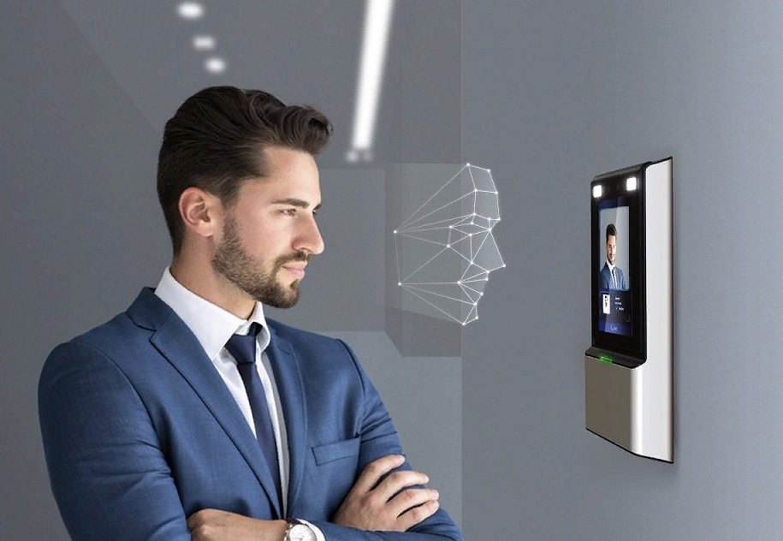
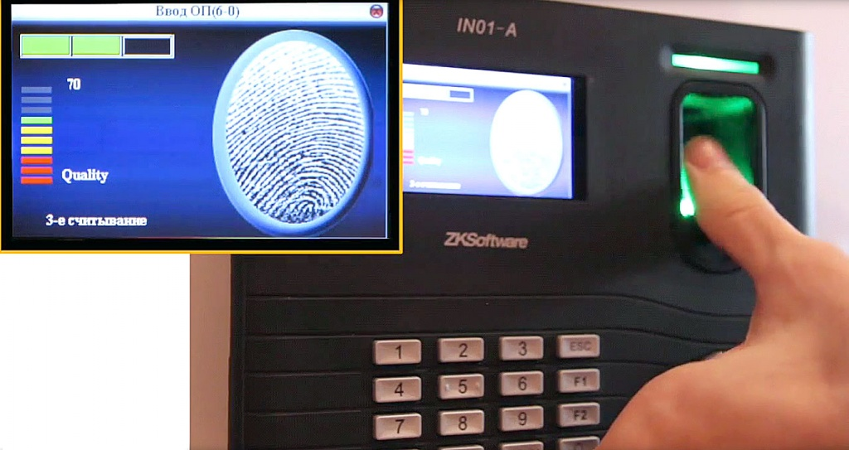
Пропускной режим
Пропускной режим – это порядок прохода лиц, проезда транспортных средств, проноса и провоза вещей на охраняемые объекты, устанавливаемый соответствующими лицами, замещающими государственные должности в федеральных органах государственной власти, совместно с федеральными органами государственной охраны.
Биометрические пропускные системы

Slide 8
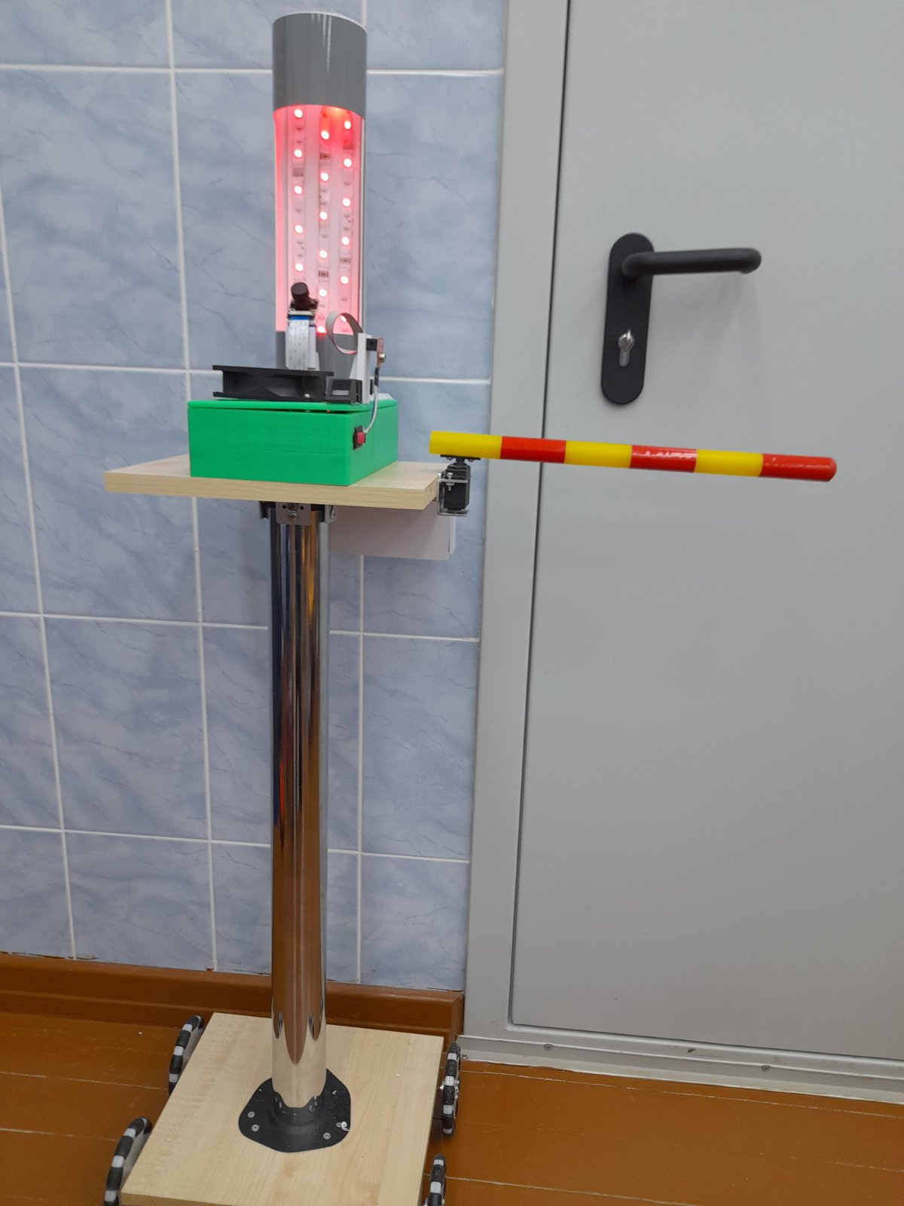

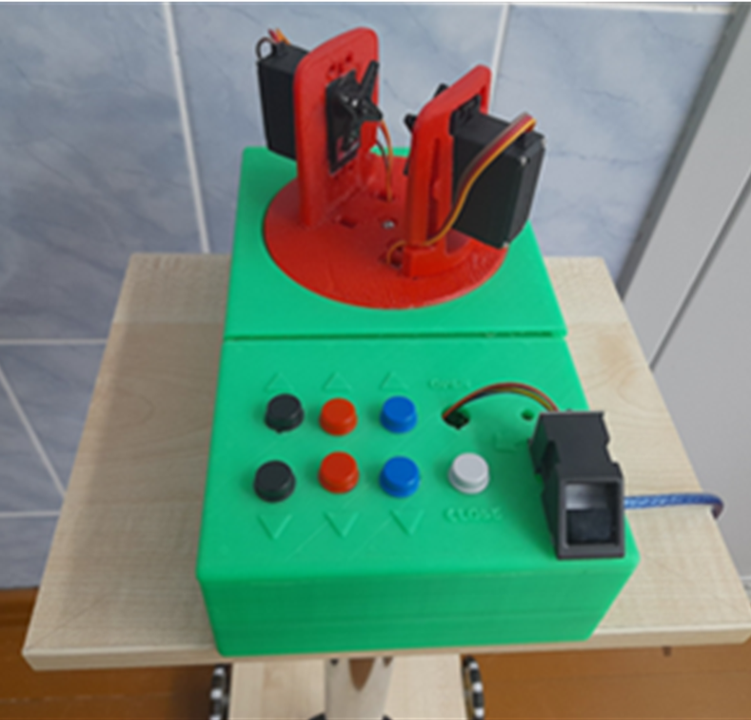
ЗАКЛЮЧЕНИЕ
Результат. При тестировании, система показала неплохое взаимодействие всех аппаратных компонентов, сканер и камера собирают и фиксируют биометрический материал согласно базе данных и выдают правдивую информацию на носитель и терминал

Slide 9
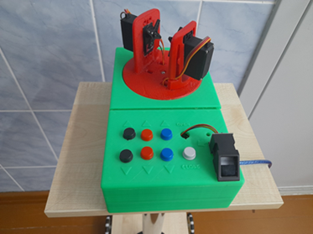
Изготовление бокса для размещения оборудования
Для решения этой задачи необходимо было учесть ряд особенностей это прежде всего внутреннее и внешнее расположение оборудования и компонентов. Он был разработан в 3D редакторе и распечатан на 3D принтере.

Slide 10
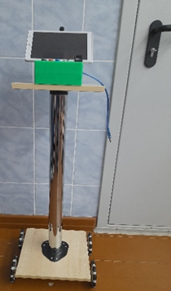
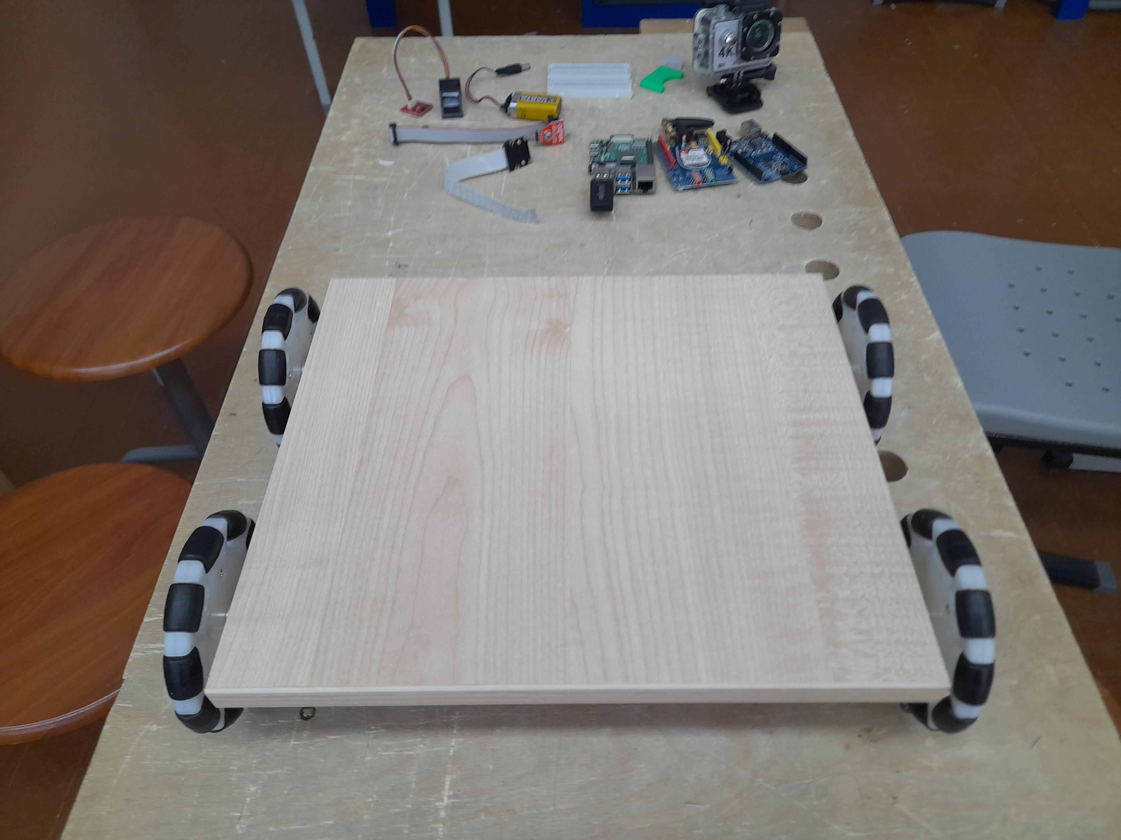
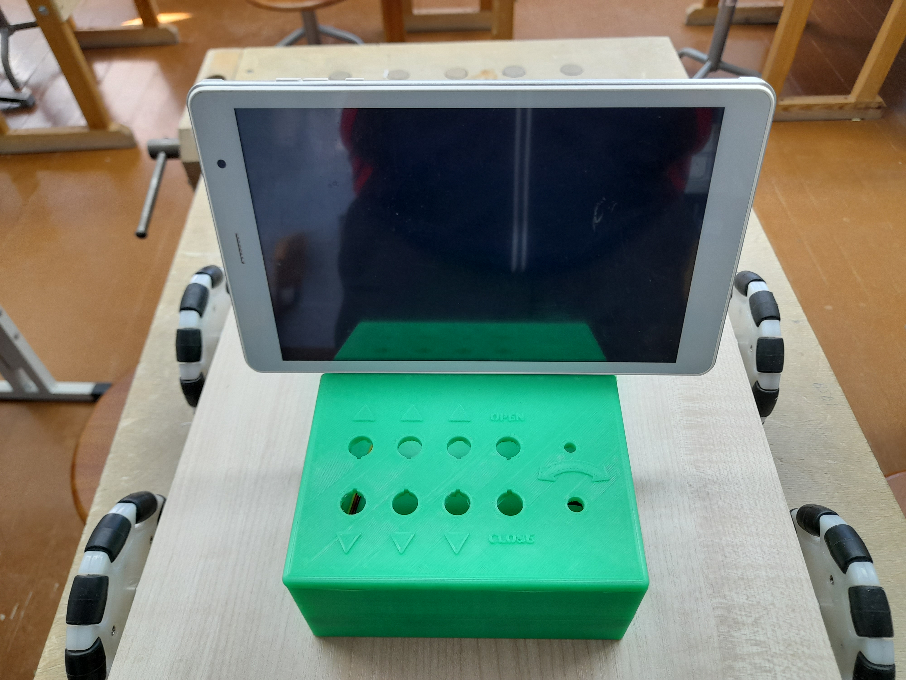

МОБИЛЬНАЯ ПЛАТФОРМА ДЛЯ СИСТЕМЫ
Проект является универсальным не только по функциям, но и по местам его применения

